Slide 1
Introduksjon til FINF4031 Individuell semesteroppgave («fagartikkel»)
Dag Wiese Schartum

Slide 2
Kort om emnet
Emnet innebærer skriving av en semesteroppgave [fagartikkel] innen det emneområdet som studenten planlegger å skrive masteroppgave om
Oppgaven skal skrives som fagartikkel på 6000 – 8000 ord, i tråd med nærmere retningslinjer om innhold og identifisering og fastsettelse av individuell litteratur
Før innlevering av oppgaven skal studentene gi en 15 minutters presentasjon av semesteroppgaven. Presentasjonen skjer innenfor rammene av et åpent arrangement der det legges til rette for spørsmål og diskusjon
Hva lærer du?
Målet med emnet er å gi studenten anledning til fordypning innen et selvvalgt emne, og å presentere resultatene fra dette arbeidet i form av en velskrevet artikkel og en god muntlig presentasjon

Slide 3
Form og vinkling mv. for artikkelen
Semesteroppgaven skal ha form av en fagartikkel, dvs. som en selvstendig skrevet tekst om et aktuelt emne eller problemstilling innen faget forvaltningsinformatikk
I semesteroppgaven er det ikke krav til tverrfaglig emne, men det er en fordel om emnet har en tverrfaglig motivasjon, dvs. at du har idé om hvordan emnet kan inngå i et tverrfaglig opplegg for masteroppgaven
Det er nærliggende at artikkelen har en tilknytning til tidligere FINF-emner, men dette er ikke et krav
Forutsetningen er at artikkelen i stor grad skal være basert på forskningslitteratur
Det er ikke noe krav om innhenting av primærdata (men heller ikke noe forbud)

Slide 4
Noe eksempler på emner/problemstillinger
Kan ha problemstilling på forhånd, men kan også begynne med et emne og utvikle problemstilling for artikkelen når du har lest deg opp
  Maskinlæring (Hvordan kan maskinlæring brukes i offentlig forvaltning?)
  Dokumentasjon (Hvilke dokumentasjonskrav gjelder for rettslige beslutningssystemer?)
  Personvernrådet (Hva blir forholdet mellom Personvernrådet og nasjonale tilsynsmyndigheter?)
  Brukerundersøkelser (Hvordan kan brukerundersøkelser anvendes i arbeidet med å digitalisere forvaltningen?)
  Datadrevet forvaltning (Hva er datadrevet forvaltning, og hvilke rettslige implikasjoner har det?)
  Fleksible systemdesign (Hvordan kan systemer utformes for at de skal være mest mulig fleksible?)
  Regelmotorer (Hva er regelmotorer og hvordan fungerer de?)
  Automatiseringsvennlig lovgivning (hva er «automatiseringsvennlig lovgivning» og hva er forholdet til «digitaliseringsklar lovgivning»?)
  Betydningen av skjønnsutøvelse (hva er «fritt skjønn»/«forvaltningsskjønn» og hvordan kan det håndteres eller erstattes i et automatisert system?)
  Brukerhistorier (Hva er brukerhistorier og hvordan kan metoden brukes ved utvikling av systemløsninger i offentlig forvaltning?)
  Installert base (Hva er installert base og hvilken betydning kan det ha for introduksjon av ny teknologi i offentlig forvaltning?)
  Digitale skiller (Hvordan kan digitale skiller i offentlig forvaltning motvirkes?)
  Vurdering av personvernkonsekvenser (Hva er de organsatoriske og kompetansemessige forutsetningene for vurdering av personvernkonsekvenser i samsvar med PVF art. 35?)
  osv!

Slide 5
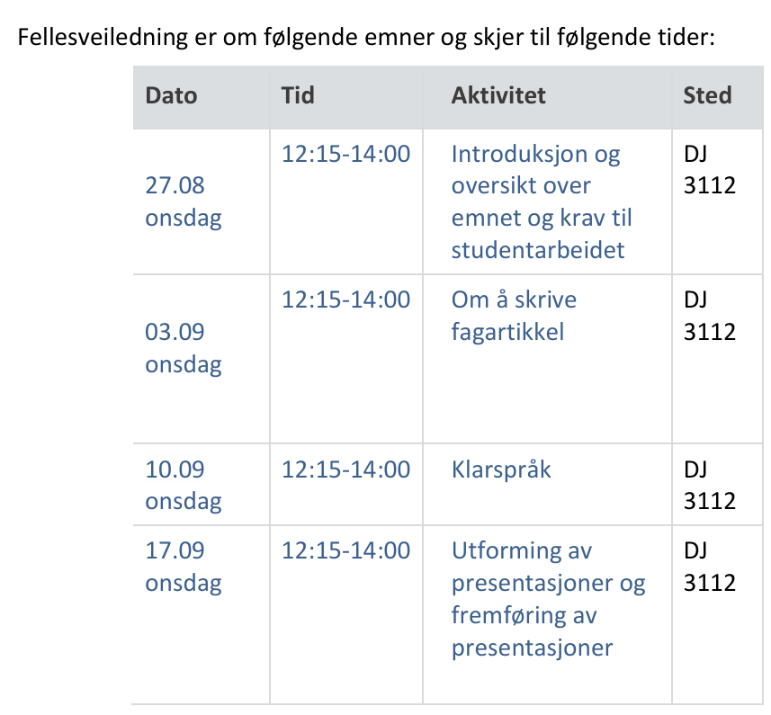


Fellesveiledning
På grunn av annen undervisning dere følger, vil jeg avslutte 13.45

Slide 6
Individuell veiledning
Alle sender mail med skisse av sin fagartikkel til Dag, innen onsdag 1. oktober kl. 24.00
Skissen skal minst inneholde
  redegjørelse for problemstilling/tema, samt
  grov disposisjon for artikkelen (til sammen, minst 1 side).
  Har du rukket å skrive tekst på artikkelen innen denne tiden, er det fint om denne teksten også følger med
Individuell veiledning vil bli gitt med utgangspunkt i nevnte skisse
  I tillegg gis individuell veiledning ytterligere én gang etter nærmere avtale
  Det gis både skriftlig tilbakemelding og veiledning i møte
  Tidspunkt for individuell veiledning avtales med hver student

Slide 7
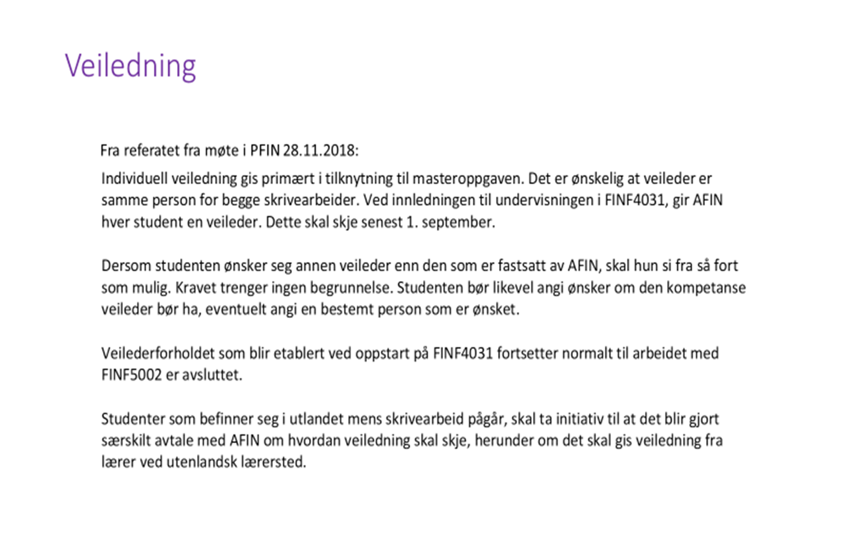

Slide 8
Studentaktiviteter i grupper
I tillegg til fellesveiledning og individuell veiledning skal studentene gjennomføre to aktiviteter i grupper
  Minste varighet hver gang er to timer
  For øvrig organiseres aktiviteten av studentene selv
Gruppeaktivitet A
Hver person i gruppen presenterer sin idé til emne for fagartikkel, herunder mulige vinklinger og problemstillinger for artikkelen
Alle studenter i gruppen gir konstruktive innspill til presentasjonen
Aktiviteten skal være fullført innen onsdag 17. september
Gruppeaktivitet B
Hver person i gruppen gjør en prøvefremføring av presentasjonen som forberedelse til muntlig eksamen, jf. egen informasjon om eksamensordningen
Alle studenter i gruppen gir konstruktive innspill til presentasjonen om faglig innhold, grafisk utforming og presentasjonsteknikk, samt muntlig fremføring og fysisk opptreden
Aktiviteten skal være fullført innen onsdag 12. november
For gruppeaktivitetene anbefales det at gruppene så tidlig som mulig fastsetter en dato som passer alle og som er i forkant av fristene. For reservasjon av egnede rom kan dere ta kontakt med Karianne Stang (karianne.stang@jus.uio.no).

Slide 9
Retningslinjer for litteraturbruk
Det er ikke noe felles pensum for emnet FINF4031
Hver student legger opp et personlig pensum i form av minst 100 sider faglitteratur, det vil si vitenskapelige monografier (eventuelt i utdrag), artikler eller bokkapitler
Følgende materiale kan ikke inngå i personlig pensum, men kan likevel selvsagt gjerne brukes og refereres til i fagartikkelen studentene skriver:
  Lovgivning, offentlige dokumenter, rapporter og annet materiale.
  Litteratur som har vært pensum på DRI og FINF
All litteratur som er personlig pensum, skal brukes aktivt og vises til i fagartikkelen (ikke bare brukes som bakgrunnslitteratur)
All litteratur og alle kilder skal føres opp i en litteratur- og kildeliste til slutt i fagartikkelen, uansett om det kan regnes som pensum eller ikke. Personlig pensum skal merkes spesielt
Henvisninger og oppsett av litteraturliste mv. skal fortrinnsvis følge retningslinjene for jus, men også andre systemer kan benyttes

Slide 10
Eksamensordningen
Gjennomført muntlig presentasjonen er vilkår for eksamen
  Det gis én samlet karakter som er basert på bedømmelse av artikkelen, den skriftlige delen av presentasjonen (Powerpoint-presentasjon eller lignende) og den muntlige fremføringen
Presentasjonen
  Hver presentasjon skal ha en varighet på 15 minutter
  14 dager før eksemen skal aktuelle studenter gi Karianne beskjed om tittelen på sitt innlegg
  7 dager før eksamen skal det foreligge detaljert program for presentasjonene, med angivelse av rom, innledere, tittel på innleggene, tidsangivelser mv
  Studenter og lærere utenfor FINF4031 har adgang og oppfordring til å høre på presentasjonene. Herunder vil to sensorer være til stede
Etter presentasjonen
  Det blir ikke gitt separat bedømmelse av presentasjonene (bare samlet sluttsensur)
  Etter presentasjonen ferdigstiller studentene i) presentasjonen i ppt-format og ii) fagartikkelen i pdf-format og laster opp i Inspera
  Presentasjon og artikkel går deretter til sensur

Slide 11
Tidspunkt for eksamen og karaktersetting
• Muntlig presentasjon avholdes i uke 48 (24. - 28. november), endelig dato vil bli publisert så snart den er klar, senest onsdag 5. november.
• Frist for innlevering av endelig versjon av presentasjonen fra den muntlige fremføringen + ferdigstilt fagartikkel er
onsdag 10. desember kl. 15.00
• Det gis én samlet karakter for fagartikkel og muntlig presentasjon

Slide 12
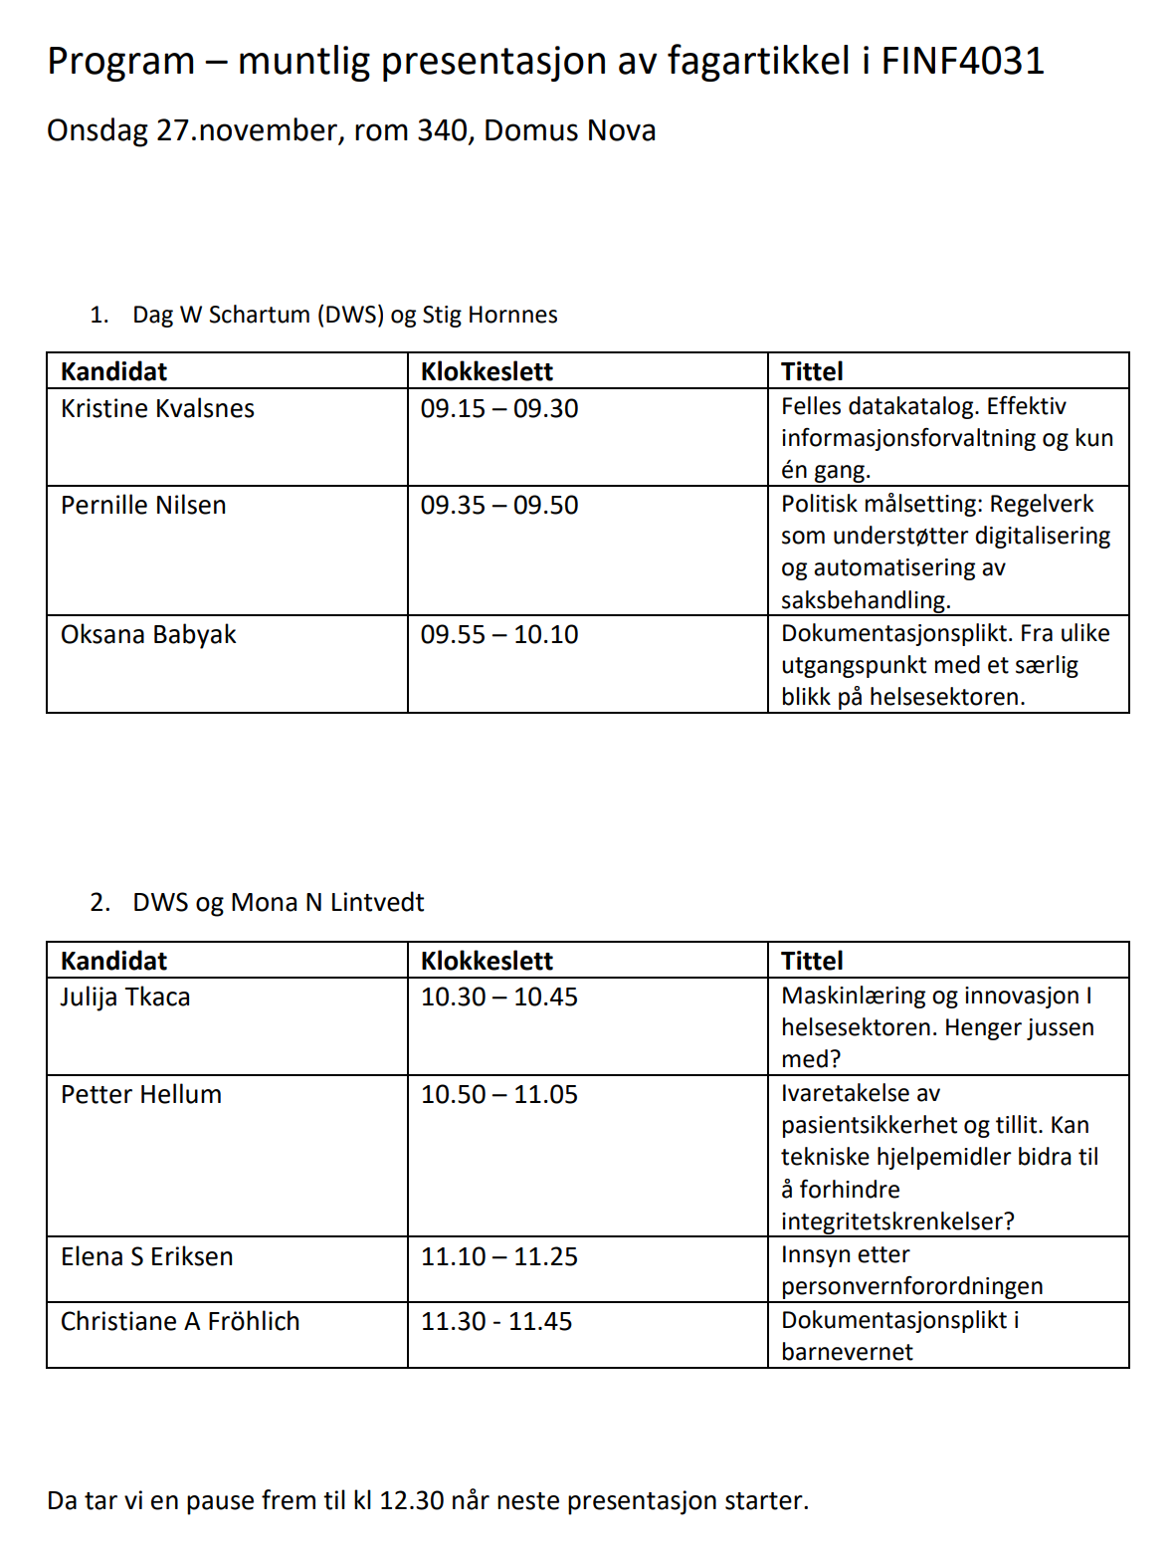
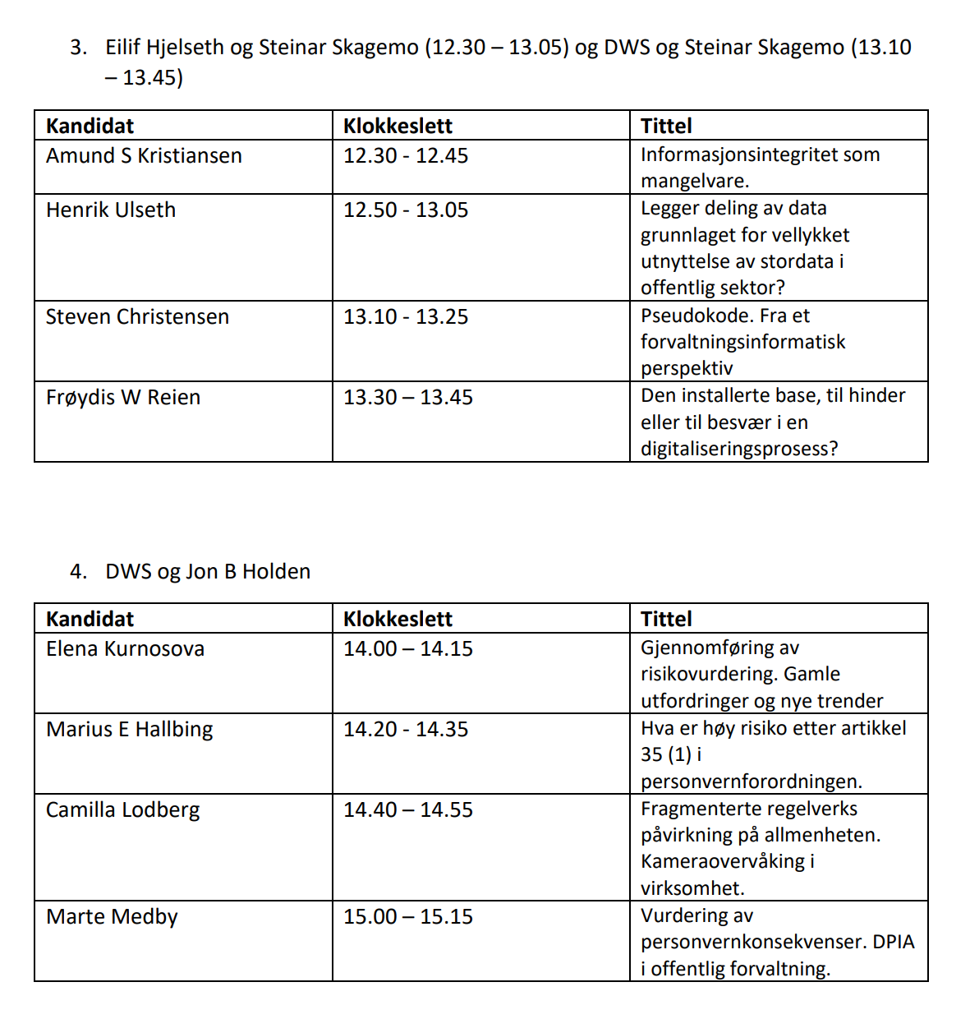
Slik så programmet for muntlige presentasjoner ut i 2019:

